Slide 1
电路理论
华中科技大学电气与电子工程学院
何仁平
2019年9月

Slide 2
第15章
周期性非正弦稳态电路分析
华中科技大学电气与电子工程学院
2019年9月

Slide 3
目 录
15.1 周期性非正弦稳态电路的基本概念
15.2 周期性非正弦函数的谐波分析
15.3 周期性非正弦电压、电流的有效值和平均值
15.4 周期性非正弦稳态电路的功率
15.5 周期性非正弦稳态电路分析

Slide 4
第15章 周期性非正弦稳态电路分析
♦ 重点：
重点掌握周期性非正弦电压、电流的有效值的计算
重点掌握周期性非正弦稳态电路功率的计算
重点掌握周期性非正弦稳态电路的谐波分析

Slide 5
15.1 周期性非正弦稳态电路的基本概念
周期性非正弦电压、电流
半波整流电路的输出信号
计算机内的脉冲信号
t
T
♣
♣
不是正弦波
按周期规律变化

Slide 6
一、特点：按周期规律变化，但不是正弦量。
工程实际中，非正弦周期波形较为常见，如：脉冲波形、三角波、方波、锯齿波、半波整流波形等等；
u
u
t
t
方波电压
锯齿波
u
u
t
t
脉冲波形
半波整流波形

Slide 7
二、非正弦周期信号的产生：
(1).电源提供的电压或电流是非正弦周期变化的；
(2).电路中有不同频率的电源共同作用；
(3).若电路中存在非线性元件。
+
+
t
_
R
_
t
如：全波整流电路

Slide 8
本章的关键
1.运用数学工具(傅里叶级数),将周期非正弦电量分解成各种不同频率的正弦电量。运用正弦稳态电路分析方法进行计算。
2.运用叠加定理完成各谐波分析。

Slide 9
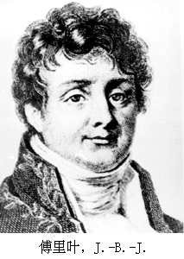
傅里叶 (1768 – 1830)：法国数学家。
他的著作《热的解析理论》(1822)是数学史上一部经典性文献，书中系统的运用了三角级数和三角积分，他的学生将它们命名为傅里叶级数和傅里叶积分。他深信数学是解决实际问题最卓越的工具。
以傅里叶著作为基础发展起来的傅里叶分析对近代数学以及物理和工程技术的发展都产生了深远的影响。

Slide 10

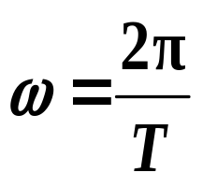
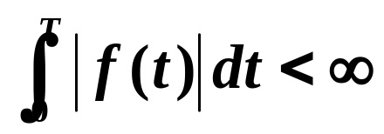
15.2 周期性非正弦函数的谐波分析
周期函数分解为傅里叶级数
任何满足狄里赫利条件的周期函数f(t)可展开成傅里叶级数
式中T为周期，k = 0, 1, 2, 3 ☹（k为正整数）
狄里赫利条件:
（1）函数在一周期内极大值与极小值为有限个。
（2）函数在一周期内间断点为有限个。
（3）在一周期内函数绝对值积分为有限值 。
即

Slide 11
15.2 周期性非正弦函数的谐波分析
涉及的数学知识：
一、周期性非正弦函数
周期电流、电压、信号等都可以用一个周期函数表示
K=1，2，…，n 整数的函数
式中T 为周期函数f(t)的周期
二、谐波分解
式中：A₀、B_{km}、 Ｃ_{km}称为傅里叶系数。

Slide 12
将f(t)中具有相同角频率的正弦项和余弦项合并，则有：

Slide 13
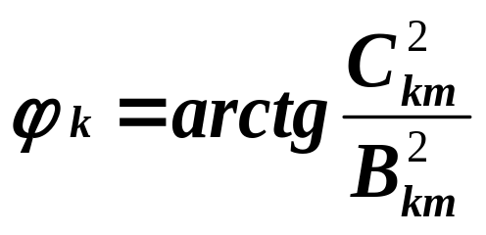
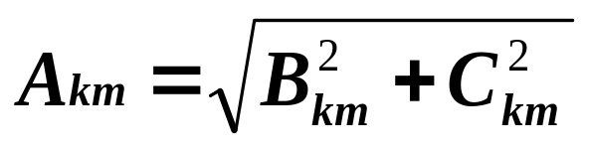

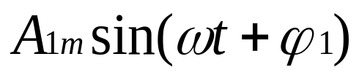
基波（和原
函数同频）
直流分量
当K=1时，
当K=2时，
二次谐波
（2倍频）
…..
高次谐波

Slide 14
在电力系统中，高次谐波会给整个系统带来极大的危害，如使电能质量降低，损坏电力电容器、电缆、电动机等，增加线路损耗。
因此，要想办法消除高次谐波分量。

Slide 15
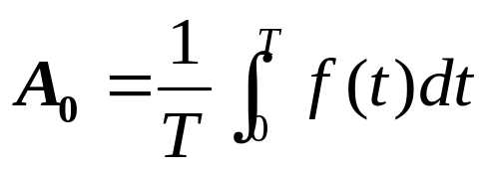
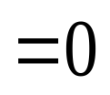
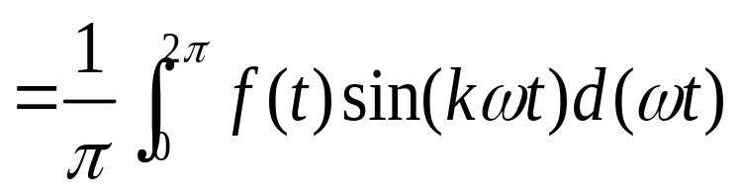
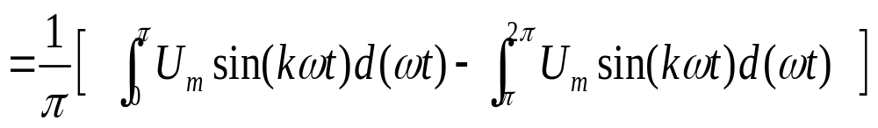
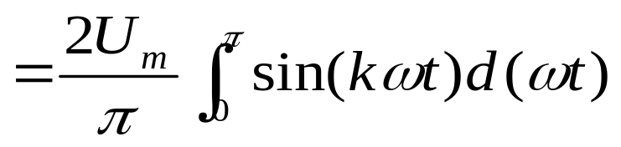
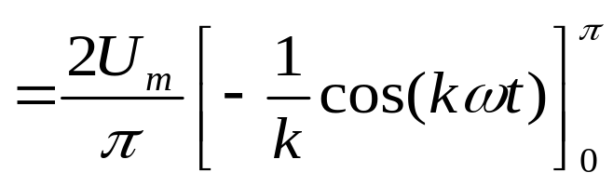
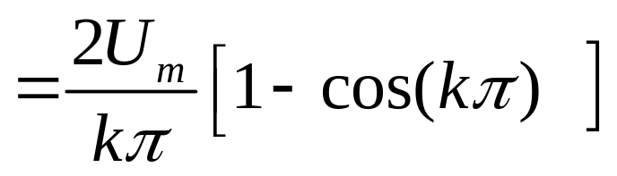
例1：求图示周期性矩形信号的傅里叶级数展开式。
f(t)
解：
f(t)在第一个周期内的表达式为：
U_{m}
T/2
T
t
π
2π
-U_{m}
当k为奇数时：B_{km}=4U_{m}/kπ
当k为偶数时：B_{km}=0

Slide 16
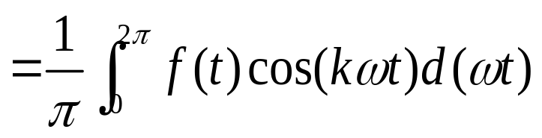
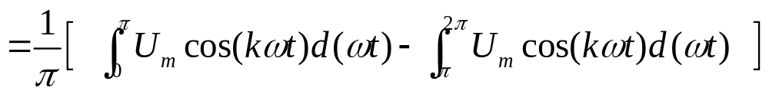

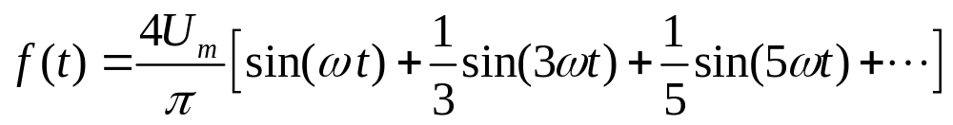
例：求图示周期性矩形信号的傅里叶级数展开式。
f(t)
解：
U_{m}
T/2
T
t
π
2π
-U_{m}
根据函数为奇函数，也可得到：C_{km}=0
由此求得：

Slide 17
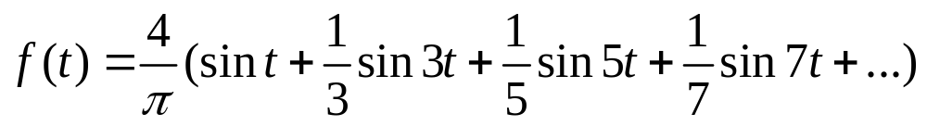
周期函数的傅里叶展开
f(t)
基波分量
三次谐波
t
基波+三次谐波
f(t)
基波+三次谐波
五次谐波
t
基波+三次+五次谐波

Slide 18
三、波形的对称性（symmetry）与傅里叶系数的关系
1. 根据函数奇偶性来判断
(a)
奇函数，波形对称于原点
正弦函数是奇函数
f(t)
f(t)
…
…
…
…
t
t
-T
0
T
-T
0
T
此类函数的傅里叶级数展开式只包含正弦函数项，不
包含余弦函数项和常数项。

Slide 19
(b)
偶函数，波形对称于纵轴。
余弦函数是偶函数
f(t)
f(t)
…
…
…
…
-T
T
t
0
t
-T
0
T
此类函数的傅里叶级数展开式只包含余弦函数项，不 包含正弦函数项，可能有常数项。

Slide 20
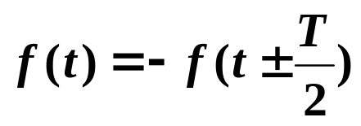
2. 根据半波对称性质判断
(a)
半波对称横轴
f(t)
…
…
t
-T
0
T
此类函数的傅里叶级数展开式只包含奇次函数项，不 包含偶次函数项，没有常数项。

Slide 21
3. 平移纵轴（改变时间起点），可以改变函数的奇偶性，但 不能改变半波对称性质。
…
…
-T
0

Slide 22
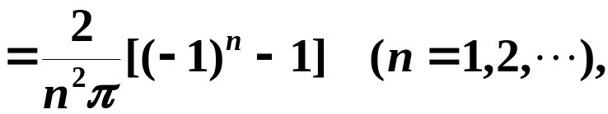
周期函数的傅里叶展开
⎧
-x, −π≤x<0
例2：将函数
f(x)=
⎨
x, 0≤x ≤ π
⎩
展开为傅里叶级数。
解：

Slide 23
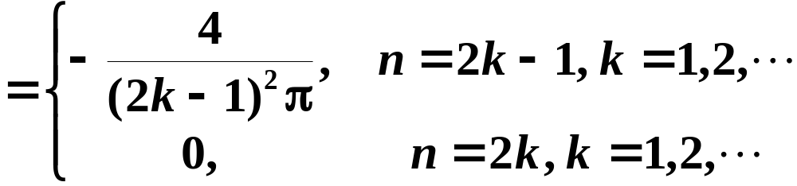
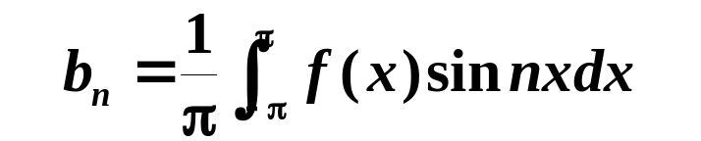
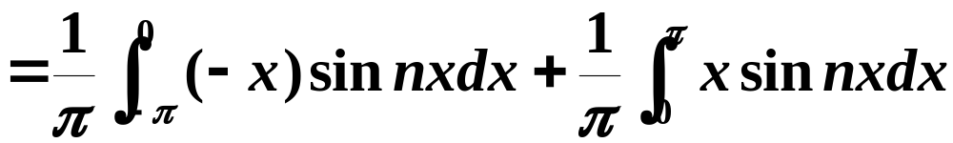

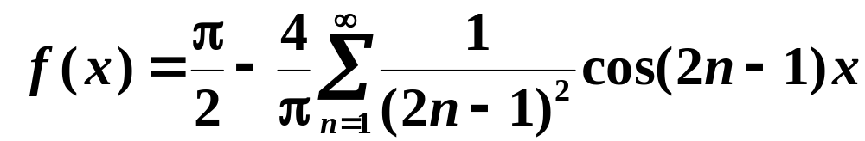

周期函数的傅里叶展开
所求函数的傅氏展开式为：

Slide 24
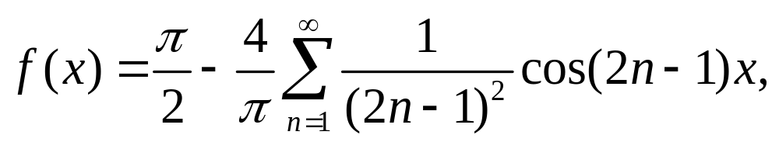
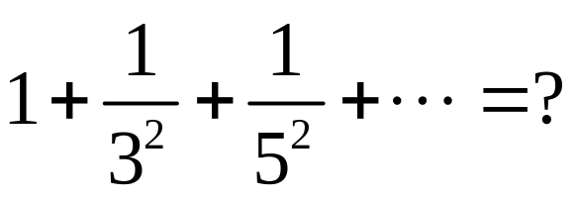

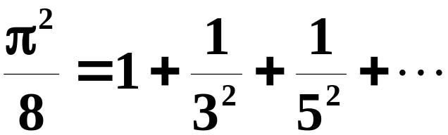
傅氏展开式的应用
例3：求级数的和
已知：
计算：
解：

Slide 25
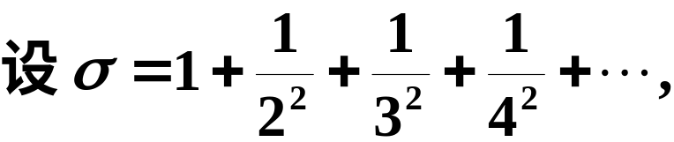
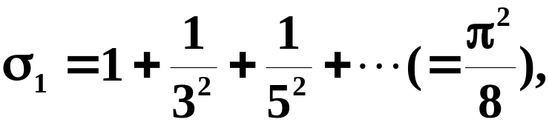
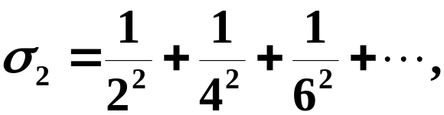
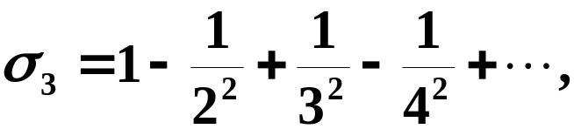
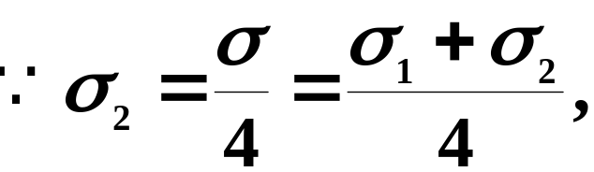
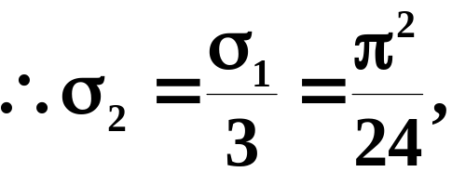
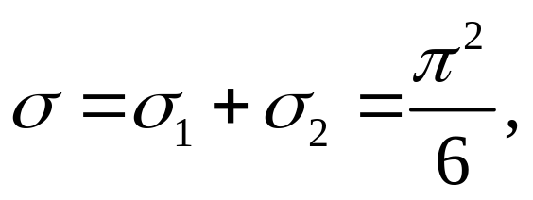
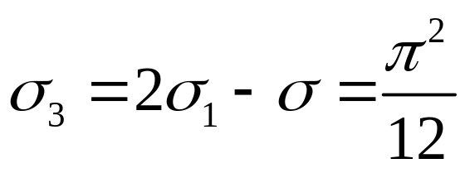
傅氏展开式的应用
求级数的和
试计算级数σ、σ₂、σ₃
解：

Slide 26
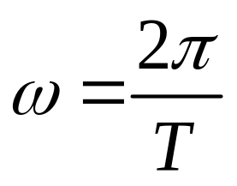
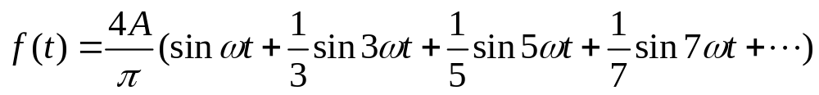

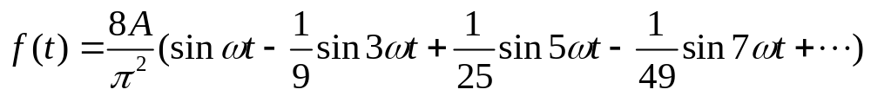
二、常用周期信号的傅里叶展开
f(t)
A
T
t
T/2
f(t)
A
T
t
-A

Slide 27
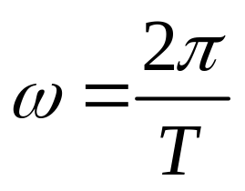
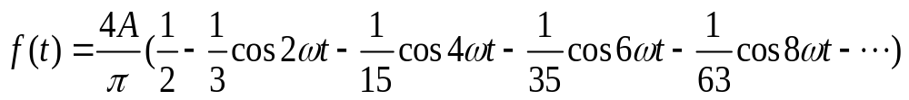
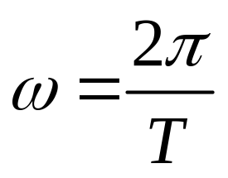
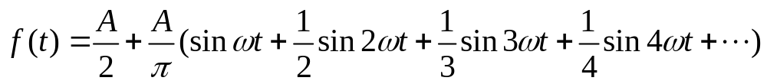
f(t)
A
t
T/2
T
f(t)
A
t
T
2T

Slide 28
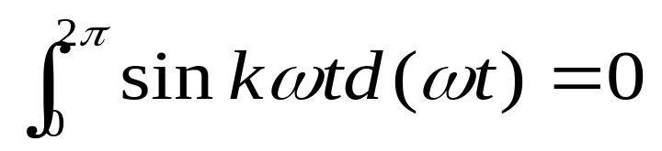
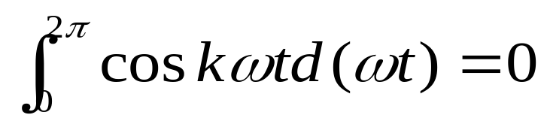
15.3 周期性非正弦的有效值
相关数学知识(三角函数系的正交性)：
三角函数系：
正交性：任意两个不同函数在[-p, p]上的积分等于零。
1.正弦、余弦信号一个周期内的积分为0(k为整数)。

Slide 29
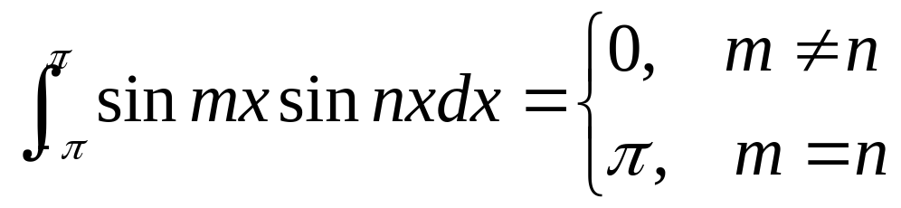
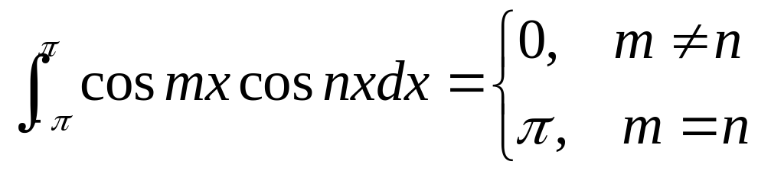
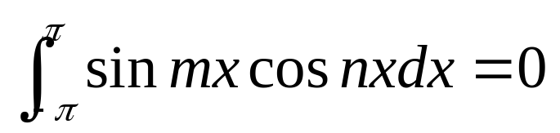
正交性：任意两个不同函数在[-p, p]上的积分等于零。

Slide 30
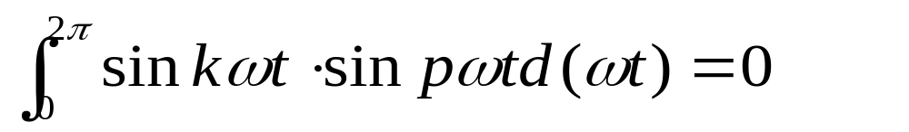
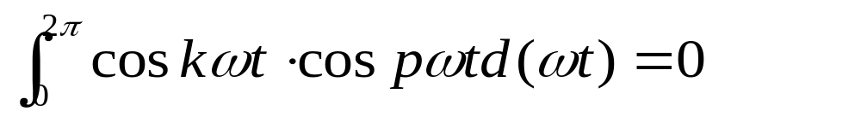
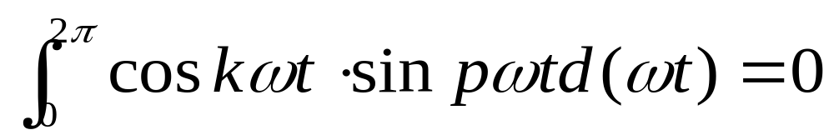
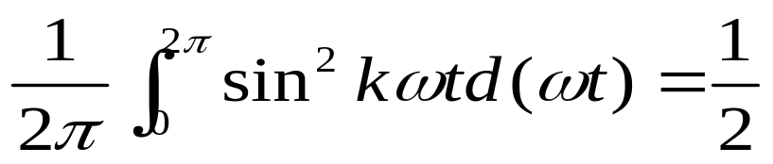

2.三角函数的正交性0(k≠p)
3.正弦、余弦的平方在一个周期内的平均值为1/2 。

Slide 31





15.3 周期性非正弦的有效值
一、有效值
结论：
周期函数的有效值为直流分量及各次谐波分量
有效值平方和的方根。
假设一非正弦周期电流i可以分解为傅里叶级数
同理，对周期性非正弦电压u，其有效值为：

Slide 32






15.4 周期性非正弦稳态电路的功率
平均功率
+
-
利用三角函数的正交性，整理后得：
结论： 平均功率＝直流分量的功率＋各次谐波的平均功率

Slide 33





例. 已知电路中某支路电压和电流分别为
i
电路元件
u
计算该支路的平均功率
解:
直流功率：
基频功率：
2次谐波功率：
3次谐波功率：

Slide 34




4次谐波功率：
总功率：

Slide 35











例：已知某无源单口网络N端口的电压、电流为：
i
+
N
试求：（1）各频率网络N的输入阻抗。
（2）网络消耗的平均功率。
u
_
解：
(1)
此时网络N呈纯电感性。
此时网络N呈纯电容性。
此时网络N对三次谐波发生并联谐振。

Slide 36


例：已知某无源单口网络N端口的电压、电流为：
i
+
N
试求：（1）各频率网络N的输入阻抗。
（2）网络消耗的平均功率。
u
_
解：
(2)
网络对各次谐波的阻抗都没有显示出电阻性质，说明该网络是由动态元件L、C组成的。
其消耗的有功功率应为零。

Slide 37






例
已知：
+
求：电路吸收的平均功率和电压、电流的有效值。
-
解
有效值

Slide 38





非正弦周期交流电路视在功率和功率因数
i
+
N
u
_
视在功率为：
功率因数：

Slide 39
结论：
1、周期性非正弦稳态电路一平均功率（有功功率）为各次谐波的平均功率的代数和，各次谐流的电压、电流所产生的有功率具有可加性。
2、不同频率的电压、电流之间不产生有功功率，它们的平均功率为零。

Slide 40
15.5 周期性非正弦电路的分析
谐波分析法：将非正弦周期电流电路的计算转化为一系列正弦电流电路的计算。
谐波分析法步骤：
(1).将给定的非正弦周期电压或电流分解为傅立叶级数；
(2).分别求出傅立叶级数中各个分量单独作用下电路的响应（对正弦稳态电路，采用相量法分析，并注意：感抗、容抗会随频率变化）；
(3).应用叠加定理，在时域中将各个响应分量相加（注意：相量直接相加没有意义）。
谐波分析法实质上是把非正弦周期电流电路的计算化为一系列正弦电流电路的计算。

Slide 41






例：如图，电压
求：电流 i 和I 。
解：
R
jω L
①u 的直流分量单独作用时：
+
C相当于开路，L相当于短路
电流的直流分量I₀=0
_
② 当基波分量单独作用时：

Slide 42








例：如图，电压
求：电流 i 和I 。
③二次谐波分量单独作用时：
jω L
解：
R
+
_
④ 根据叠加定理：

Slide 43



例：求：(1) 端电压u及其有效值；(2) 电流源发出的平均功率。
0.4H
2Ω
10⁻²F
+
i_{S}
2Ω
+
2A
+
+
u
+
U₀
u_{S1}
u_{S2}
_
_
10V
_
_
_
解：
直流分量作用，电路模型如图

Slide 44


例：求：(1) 端电压u及其有效值；(2) 电流源发出的平均功率。
0.4H
j4 Ω
10⁻²F
2∠0°A
2Ω
+
i_{S}
-j10 Ω
+
u
·
+
+
2Ω
+
U₁
u_{S1}
u_{S2}
_
_
_
_
20∠0°
_
解：
交流分量作用相量模型如图
采用节点法计算：

Slide 45






例：求：(1) 端电压u及其有效值；(2) 电流源发出的平均功率。
0.4H
10⁻²F
电流源的
端电压u为：
2Ω
+
i_{S}
+
+
u
u_{S1}
u_{S2}
_
_
_
解：
端电压有效值为：
电流源发出的平均功率：

Slide 46




例 图示电路为全波整流滤波电路。其中U_{m}=157V。L=5H, C =10μF, R=2000Ω，ω=314rad/s。加在滤波器上的全波整流电压 u 如图所示。
求：（1）电阻R上电压u_{R}及其有效值U_{R} 。
（2）电阻R消耗的的平均功率。
u
L
u
C
R
u_{R}
…
ωt
0
解
（1） 上述周期性非正弦电压分解成付氏级数为:
取到四
次谐波

Slide 47






（2） 计算各次谐波分量单独作用时产生的响应
（a）100V直流电源单独作用。（L短路、C开路）
u
R
u_{R}
（b）二次谐波
单独作用（用相量法）
jX_{L}
jX_{C}
R

Slide 48



Slide 49







（c） 四次谐波单独作用
jX_{L}
jX_{C}
R

Slide 50




则

Slide 51


交、直流共存的电路。
解题要点： 交、直流分别计算；瞬时值结果迭加。
例：如图电路中u_{s}(t)=10sin(2t)v，求电流i的有效值及电阻功率。
1.2H
i
4Ω
I₀
4Ω
(1)直流电源作用
1Ω
0.5F
1Ω
+
u_{S}
2H
_
4Ω
4Ω
2A
2A
直流
直流

Slide 52



例：如图电路中u_{s}(t)=10sin(2t)v，求电流i的有效值及电阻功率。
1.2H
i
4Ω
j2.4Ω
I₁
4Ω
(1)交流电源作用
1Ω
0.5F
1Ω
-j1Ω
+
+
u_{S}
u_{S}
2H
_
4Ω
j4Ω
_
4Ω
2A
平衡电桥
直流
叠加：

Slide 53
计算非正弦周期交流电路应注意的问题
(1). 最后结果只能是瞬时值叠加，不同频率正弦量不能用相量相加。
...
(2). 不同频率对应的 X_{L}、X_{C}不同。
感抗和容抗在不同谐波时值不同。
(3). 若支路阻抗为零，则发生了串联谐振；若支路阻抗为无穷，则发生了并联谐振。

Slide 54




例：如图所示电路，R₁=5Ω， L₁=0.4H， C=0.025F， L₂=0.05H， R₂=5Ω ，求电压u(t)
解：
采用叠加原理
L₁
C
+
R₁
①5V单独作用时：
+
R₂
u(t)
u_{S}(t)
_
u₁(t)=0
_
L₂
②基波10sin(10t)单独作用时：
u₁(t)=0
由于：
L₁与C发生并联谐振

Slide 55




例：如图所示电路，R₁=5Ω， L₁=0.4H， C=0.025F， L₂=0.05H， R₂=5Ω ，求电压u(t)
解：
采用叠加原理
L₁
C
+
R₁
③15sin(30t)单独作用时：
+
R₂
u(t)
u_{S}(t)
_
_
L₂
u₁(t)=0
u₃(t)=0
发生串联谐振
u₃(t)=0
u(t)=u₁(t)+u₂(t)+u₃(t)=5sin(10t) V

Slide 56





例：电路如图所示，已知ω=1000rad/s，C=1μF，R=1Ω，
在稳态时，u_{R}(t)中不含基波，而二次谐波与电源二次谐波电压相同，求：
(1)u_{s}(t)的有效值 ；
(2)电感L₁和L₂ ；
(3)电源发出的平均功率。
L₂
L₁
+
+
u_{S}(t)
C
u_{R}(t)
R
_
_
解：(1)
(2)
要使u_{R}(t)中不含基波，则L₁与C发生并联谐振(对ω )。
若使u_{R}(t)中二次谐波与电源二次谐波电压相同，则L、C电路发生串联谐振。

Slide 57





例：电路如图所示，已知ω=1000rad/s，C=1μF，R=1Ω，
在稳态时，u_{R}(t)中不含基波，而二次谐波与电源二次谐波电压相同，求：
(1)u_{s}(t)的有效值 ；
(2)电感L₁和L₂ ；
(3)电源发出的平均功率。
L₂
L₁
+
+
u_{S}(t)
C
u_{R}(t)
R
_
_
(L₁＝1H)
(3)
电源发出的平均功率为：

Slide 58



















例
求图示电路中各表读数。
V₂
d
A₃
解
①30V单独作用时：
A₁
c
A₂
V₁
V₁
+
_
a
b
②基波单独作用时：
左边并联支路发生并联谐振

Slide 59





例
求图示电路中各表读数。
V₂
d
A₃
A₁
c
③二次谐波单独作用时：
A₂
V₁
右边并联支路发生并联谐振
V₁
+
_
a
b

Slide 60







例
V₂
求图示电路中各表读数。
d
A₃
A₁
c
A₂
V₁
V₁
+
_
a
b

Slide 61








例
求U_{ab}、i、及功率表的读数。
*
a
*
W
解
+
60Ω
一次谐波作用时：
20H
–
+
–
b
三次谐波作用时：
测的是基波的功率

Slide 62





例
求稳态电流 i 和它的有效值，并计算输入端口的功率。
解
(1)直流分量U₀ 单独作用
+
u_{s}
–

Slide 63











(2)基波分量u_{s1} 单独作用
+
u_{s}
–
R
+
–

Slide 64










(3) 3次谐波u_{s3} 单独作用
+
u_{s}
–
R
+
–

Slide 65

(4)有效值
(5) 输入端口的功率为

Slide 66
上述分析表明，交流分量的响应所占的比例甚小，谐波次数越高，响应分量的比例越小。
电感元件对高次谐波有着较强的抑制作用；
而电容元件对高次谐波电流有畅通作用。
在电力系统中，高次谐波会给整个系统带来极大的危害，如使电能质量降低，损坏电力电容器、电缆、电动机等，增加线路损耗。
因此，要想办法消除高次谐波分量。

Slide 67

低通滤波器：滤掉输入的高频成分，通过低频成分。
R
·
·
U_{i}
C
U_{o}
高通滤波器：滤掉输入的低频成分，通过高频成分。
C
·
·
U_{i}
R
U_{o}

Slide 68
其它形式的滤波电路：
L₁
L₃
L₁
C₁
L₃
C₃
C₁
L₂
C₃
L₂
C₂
C₂
带通滤波器
带阻滤波器
(band-pass filter)
(band elimination filter)
带通滤波器就是只让一个频段内的信号通过，其他频率的信号都抑制掉的滤波器。
带阻滤波器是抑制特定频段的信号，其他频率的信号都通过的滤波器。

Slide 69





例1：
方波信号激励的电路。
+
R
C
t
L
T/2
T
-
已知：
求：

Slide 70





第一步：将激励信号展开为傅里叶级数
直流分量：
谐波分量：
K为偶数
K为奇数

Slide 71







（K为奇数）
t
的最后展开式为：
T/2
T

Slide 72




等效电源
t
I_{S0}
T/2
T
I_{S0}

Slide 73



代入已知数据：
得：
直流分量
基波最大值

Slide 74


三次谐波最大值
五次谐波最大值
角频率

Slide 75



电流源各频率的谐波分量为：
t
T/2
T

Slide 76
第二步 对各种频率的谐波分量单独计算：
1.
直流分量 I_{S0} 作用
+
20Ω
R
u₀
对直流，电容相当于断路；电感相当于短路。所以输出的直流分量为：
C
I_{S0}
-
+
R
u₀
I_{S0}
-

Slide 77








2.基波作用
+
20Ω
R
u₁
C
i_{S1}
-

Slide 78



+
20Ω
R
u₁
C
i_{S1}
-

Slide 79



3.三次谐波 作用
+
20Ω
R
u₃
C
i_{S3}
-

Slide 80


Slide 81


4.五次谐波 作用
+
20Ω
R
u₅
C
i_{S5}
-

Slide 82



Slide 83
第三步 各谐波分量计算结果瞬时值迭加：

Slide 84


例2：交、直流共存的电路。
解题要点：交、直流分别计算；
直流和交流瞬时值结果迭加。
R₁
C₁
已知：
i₁
10µ
4k
E=12 V
2k
R₂
+
+
e
R₄
E₁
_
求：
_
4k
u₄
R₃
10µ
4k
C₂

Slide 85


(1) 直流电源作用
(E₁作用，e 短路)
R₁
C₁
i₁
10µ
4k
2k
R₂
+
+
e
R₄
E₁
_
_
4k
u₄
R₃
10µ
4k
C₂
直流通道

Slide 86


(2) 交流电源作用 （e 作用，E₁ 短路）
R₁
C₁
i₁"
4k
10μ
2k
R₂
+
以下介绍近似计算法
e
R₄
_
∴
R₃>>X_{C2}
4k
×
R₃
10μ
4k
C₂
×
（C₂称旁路电容）

Slide 87

同理
R₁
C₁
∴
R₄>>X_{C1}
i₁"
4k
10µ
2k
R₂
+
e
R₄
（C₁称藕合电容）
_
4k
×
u₄"
R₃
R₂>>X_{C2}
10µ
∴
4k
C₂
×
C₂也可视为短路

Slide 88


对交流通道进行简化后的计算
R₁
C₁
i₁"
4k
R₂
u₄"
2k
+
R₄
e
_
4k
简化后的交流通道

Slide 89


最后结果：交、直流迭加
i₁
直流分量
交流分量
t

Slide 90
计算非正弦周期交流电路应注意的问题
1. 最后结果只能是瞬时值迭加。
不同频率正弦量不能用相量相加。
...
2. 不同频率对应的 X_{C}、X_{L}不同。

Slide 91
作业
15-9
15-14
15-20

